Slide 1

CHÀO MỪNG QUÝ THẦY CÔ DỰ GIỜ THĂM LỚP
Môn : Đạo Đức
Giáo viên: Nguyễn Mai Phương
Lớp: 3P

Slide 2
Khởi động

Slide 3


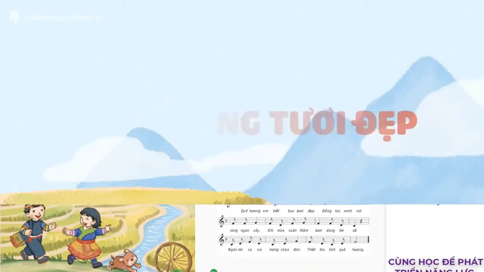

Slide 4
Thứ sáu ngày 11 tháng 10 năm 2024
Đạo đức
Bài 1: Em khám phá đất nước Việt Nam (Tiết 2)

Slide 5
Khám phá

Slide 6
Hoạt động 1: Tìm hiểu vẻ đẹp đất nước , con người Việt Nam

Slide 7
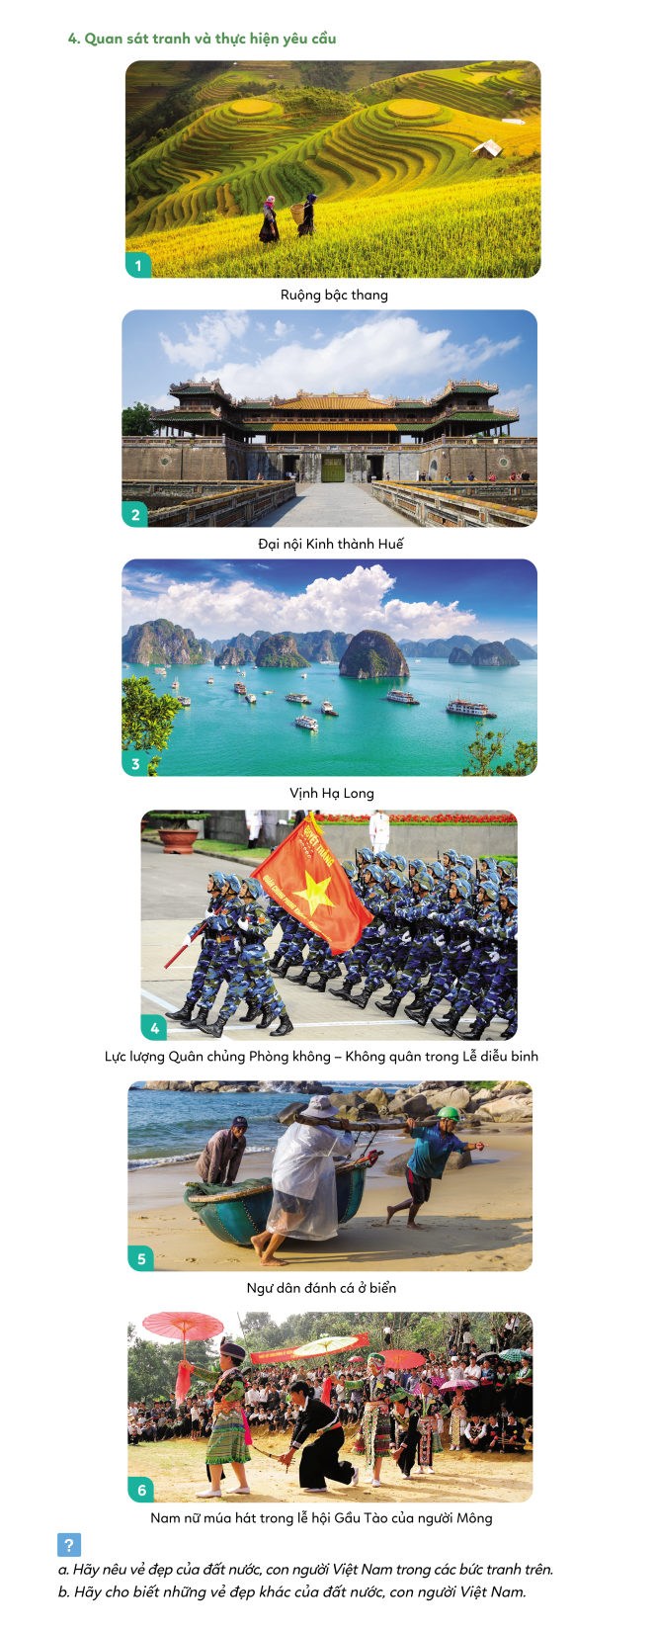
Hoạt động 1: Quan sát tranh và thực hiện yêu cầu

Slide 8



THẢO LUẬN
NHÓM 4

Slide 9
Hoạt động 1: Quan sát tranh và thực hiện yêu cầu

Slide 10
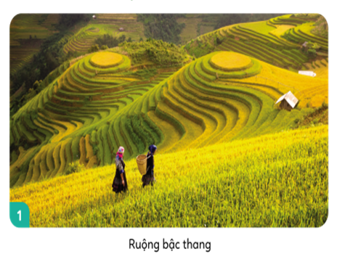
- Vẻ đẹp của đất nước Việt Nam
+ Đất nước Việt Nam có nhiều danh lam thắng cảnh, có nhiều di tích lịch sử hào hùng.

Slide 11
- Vẻ đẹp của con người Việt Nam
+ Con người Việt Nam yêu nước, anh dũng, cần cù, chịu khó, đoàn kết và thông minh.

Slide 12


Vẻ đẹp khác của đất nước Việt Nam:
b. Hãy cho biết những vẻ đẹp khác của đất nước, con người Việt Nam
Lăng Bác
Vin Ocean Park 3-Hưng Yên

Slide 13

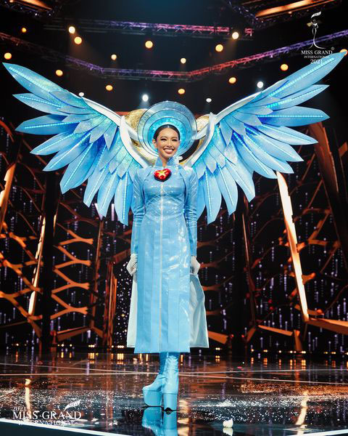
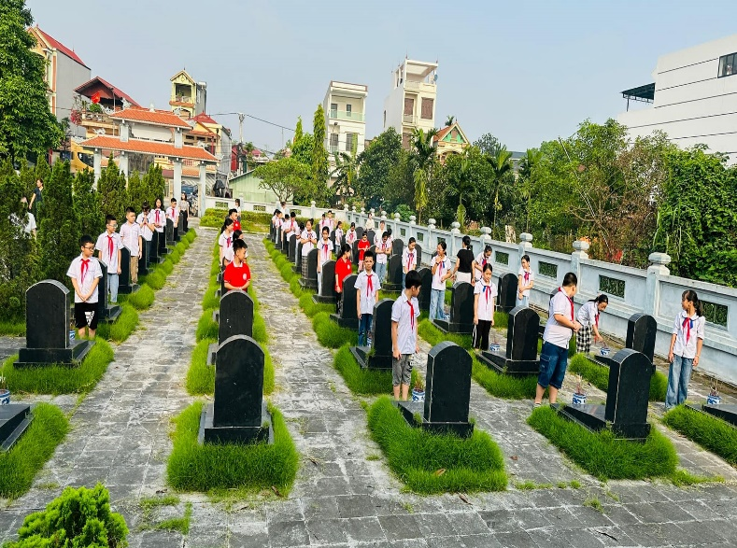

Vẻ đẹp khác của con người việt Nam

Slide 14
Hoạt động 2: Tìm hiểu sự đổi mới của đất nước.

Slide 15
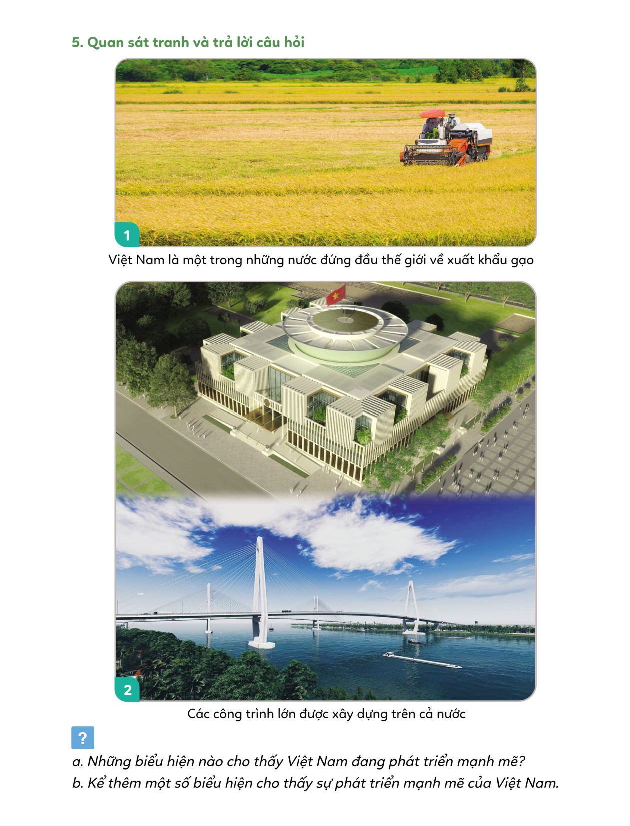
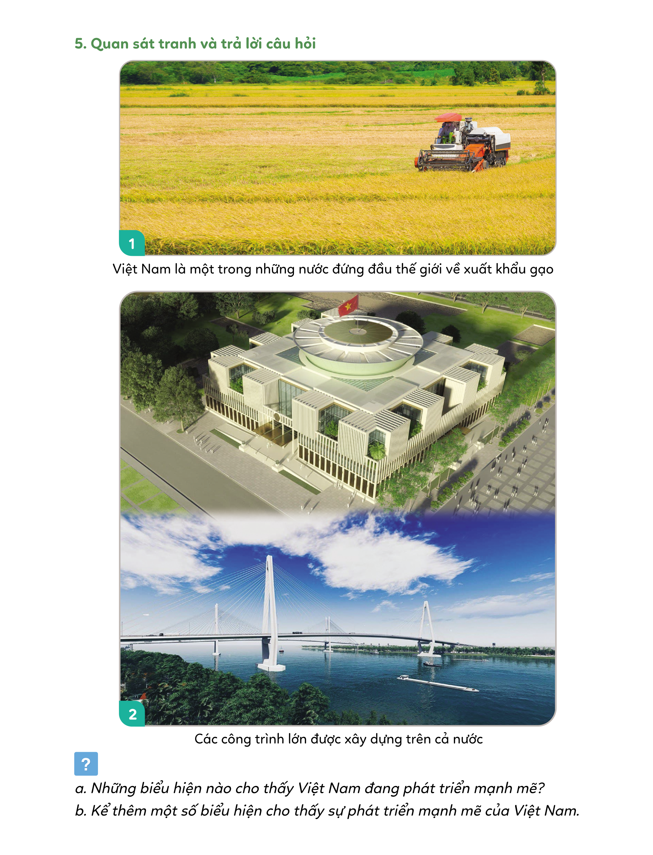
Hoạt động 2: Quan sát tranh và thực hiện yêu cầu

Slide 16
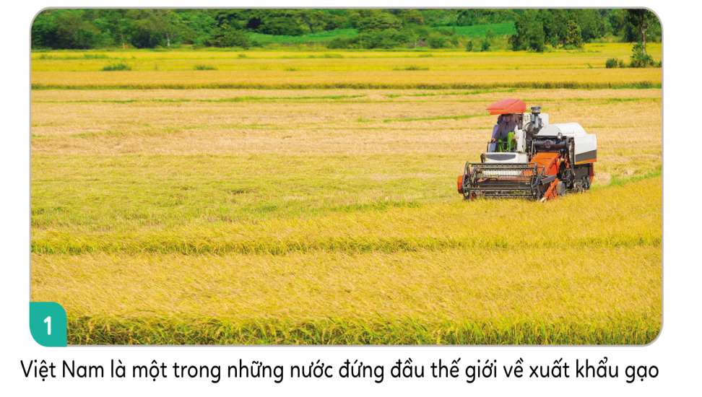

a. Những biểu hiện cho thấy Việt Nam đang phát triển mạnh mẽ:
+ Việt Nam đang là nước đứng tốp đầu thế giới về xuất khẩu gạo. Các mặt hàng nông nghiệp, công nghiệp phát triển mạnh và bán nhiều ra các nước.
+ Các công trình xây dựng được làm theo cấu trúc hiện đại như toà nhà Quốc Hội, các cây cầu dài hàng ngàn mét, các nhà cao tầng,...

Slide 17
b. Kể thêm một số biểu hiện sự phát triển, mạnh mẽ của Việt Nam.
.........................

Slide 18
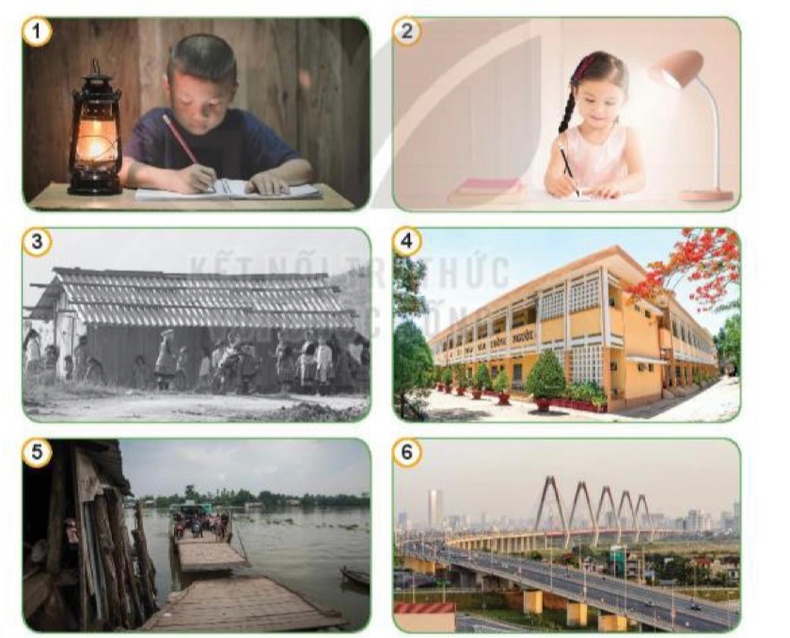
Một số biểu hiện sự phát triển, mạnh mẽ của Việt Nam.

Slide 19

Kết luận: Mỗi chúng ta cần thể hiện tình yêu Tổ quốc bằng những hành động phù hợp như: yêu quý bảo vệ thiên nhiên, tự hào văn hóa của đất nước. Biết ơn những anh hùng người có công với quê hương ,đất nước .
-Quyền có quốc tịch; Quyền được sống trong môi trường trong lành; Quyền được giữ gìn, phát huy bản sắc; Quyền sống và phát triển; Bổn phận trẻ em đối với quê hương, đất nước.

Slide 20

VẬN DỤNG
Vẽ tranh theo ý thích
Quốc kì của nước ta.

Slide 21

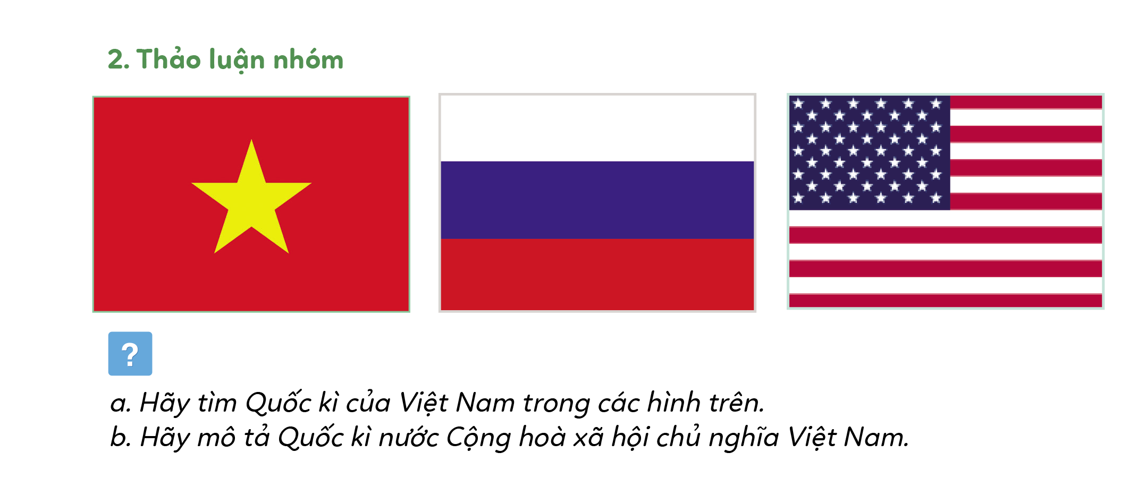

Slide 22


Chúc các em chăm ngoan, học giỏi !

